Slide 1
Teoria da Computação

Slide 2

Agenda
Autômatos Finitos Determinísticos
Exemplos
Exercícios

Slide 3
Definição
Um Autômato finito determinístico é 5-tupla que consiste em (Q, ∑, δ,Q0,F):
1-Um conjunto finito de estados Q
2-Um conjunto finito de símbolos de entrada, ou alfabeto representado por ∑

Slide 4
Definição
3-Uma função de transição, tal que:
δ : Q x ∑ → Q
4-Um estado inicial Q0
5-Um conjunto de estados de aceitação, tal que F ⫃ Q

Slide 5
Definição
3-Uma função de transição, tal que:
δ : Q x ∑ → Q
4-Um estado inicial Q0
5-Um conjunto de estados de aceitação, tal que F ⫃ Q

Slide 6
Definição
Exemplo: Dado o Autômato Finito A (Q, ∑, δ,Q0,F):
Q ={S1,S2}
∑={0,1}
Q0={S1}
F={S1}

Slide 7
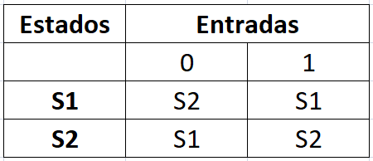
Definição
δ definida pela tabela de transição:

Slide 8
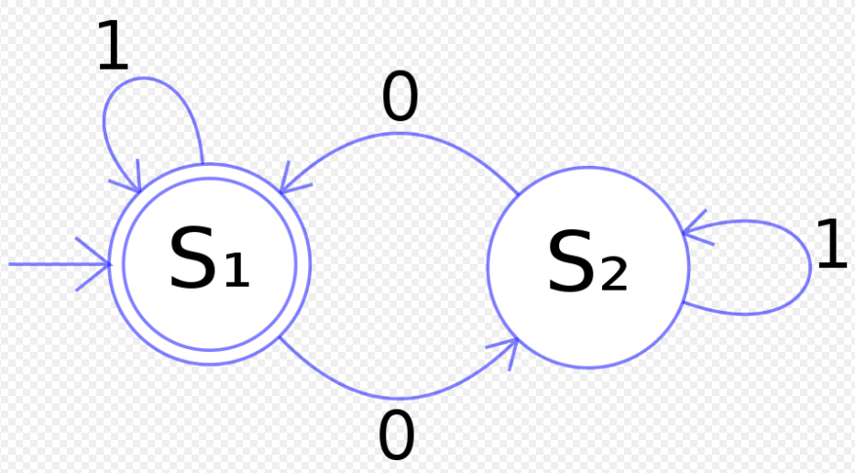
Definição

